Slide 1
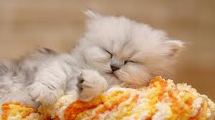
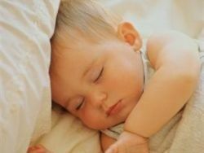
Урок окружающего мира в 1 Б классе

Slide 2
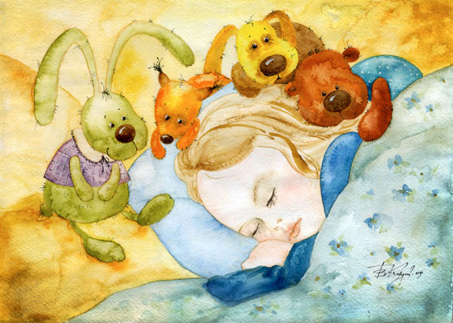
Почему мы спим ночью?

Slide 3
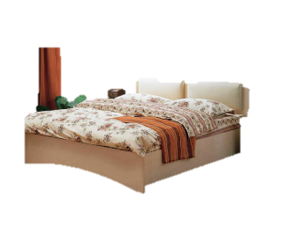
Как правильно подготовиться ко сну
НЕЛЬЗЯ
НУЖНО
Играть в шумные игры
Проветрить комнату
Драться
Почистить зубы
Смотреть страшные фильмы
Почитать книгу
Поздно ужинать

Slide 4
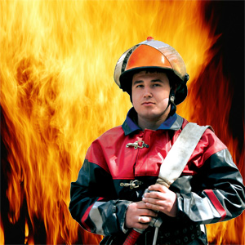
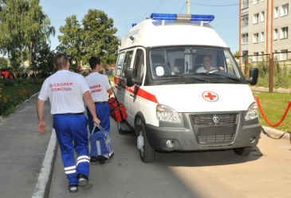
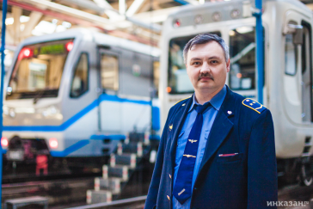
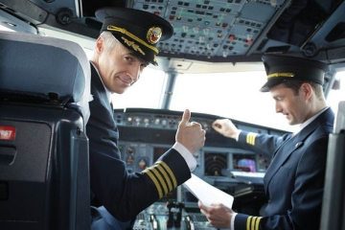
Профессии людей, работающих ночью

Slide 5
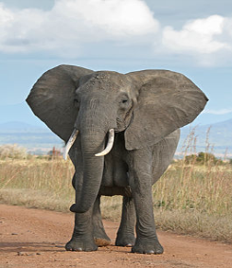
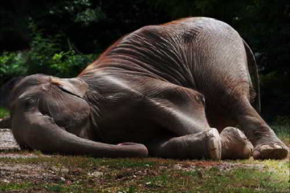
сон животных
Слоны могут спать стоя. Им хватает трех часов, чтобы передохнуть и набраться сил. Обычно это происходит в самые жаркие часы полудня.
Правда поспать удается не всему стаду. Как правило взрослые животные дежурят по очереди, слегка дремлют, открывают глаза и распрямляют огромные уши, чтобы уловить опасные звуки.
Малыши и молодые слоны находятся в безопасности, поэтому им не страшно ложиться на бок и спокойно спать.

Slide 6
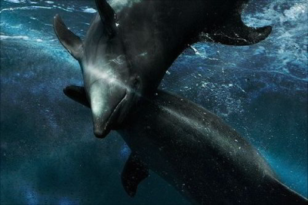
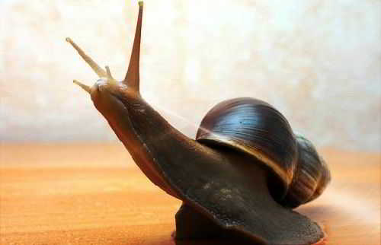
А пустынная улитка может проспать целых три года!
Спать в воде довольно сложно, но дельфины приспособились вздремнуть таким образом, что одна половина полушария мозга у них отдыхает, а другая-бодрствует.

Slide 7
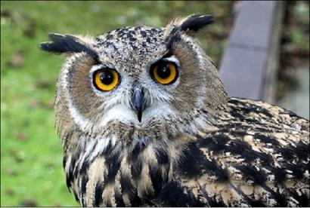
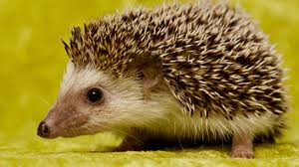
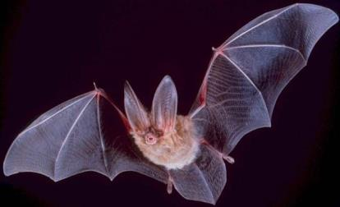
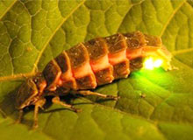
Животные, которые не спят ночью

Slide 8
Пословицы о сне
Сон лучше всякого лекарства
Каково живется, таково и спится
Кто хочет много знать, тому надо мало спать

Slide 9
Интересные факты о сне
Сон- одно из самых загадочных и интересных явлений в нашей жизни.
Взрослому человеку достаточно спать ночью 6-8 часов, а детям- 10 часов.
Во время сна пульс, давление и дыхание становятся замедленными.
Сны видят все без исключения, но большинство людей сны забывают.
Животные также видят сны.
Наилучший момент для пробуждения- восход солнца.

Slide 10
Молодцы!

